Slide 1
Protocolo HTTP

Slide 2
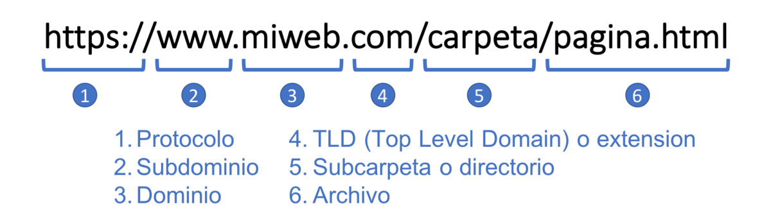
URL – Dominio
(Uniform Resource L

Slide 3
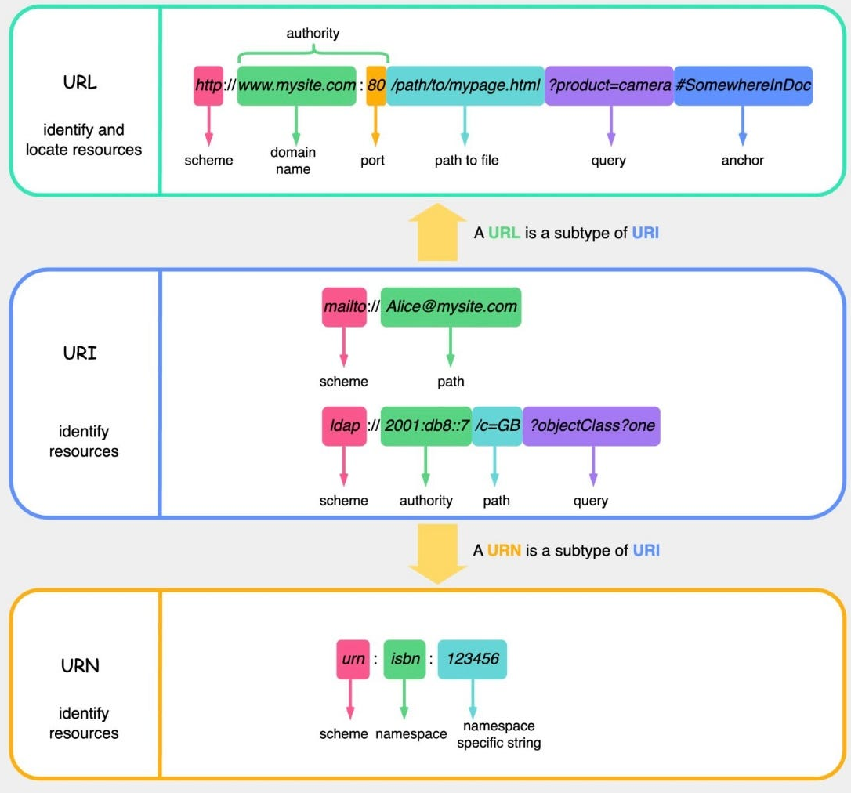

Slide 4
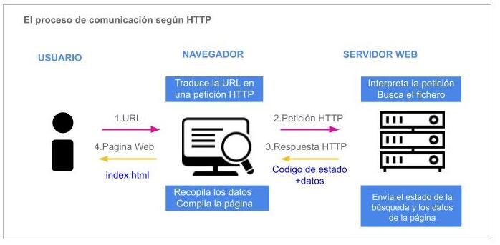
Protocolo HTTP

Slide 5
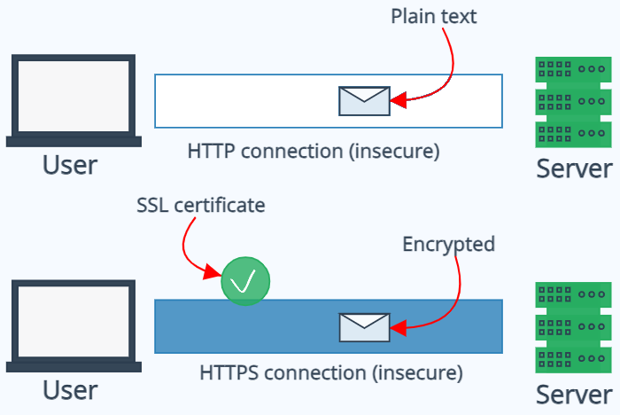
HTTP vs HTTPS

Slide 6
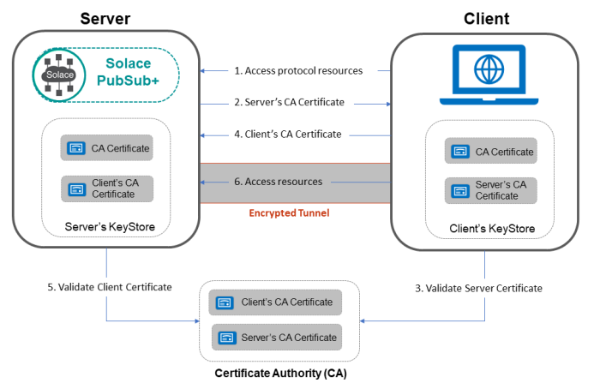
SSL

Slide 7
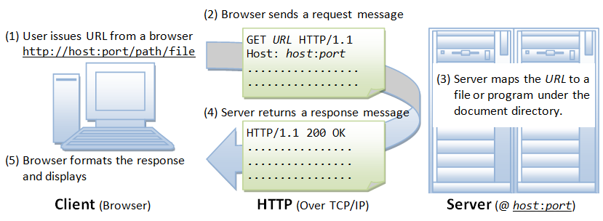
Request / Response

Slide 8
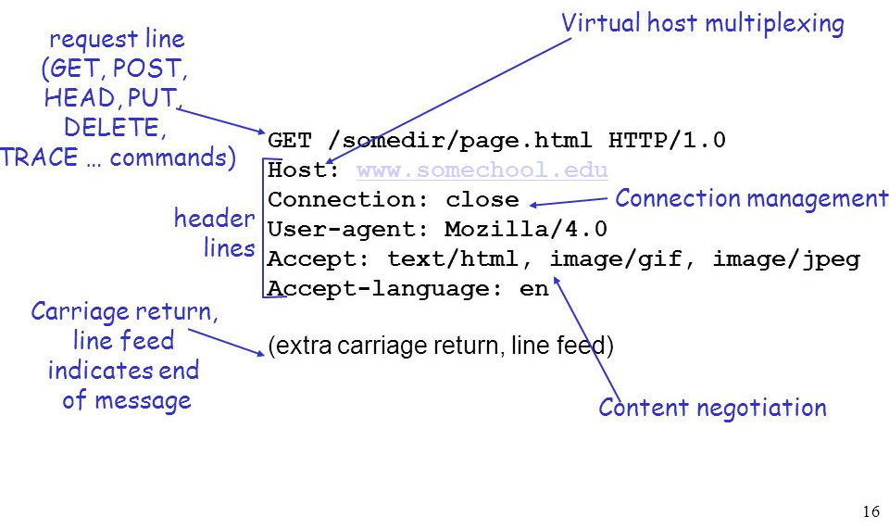
REQUEST

Slide 9
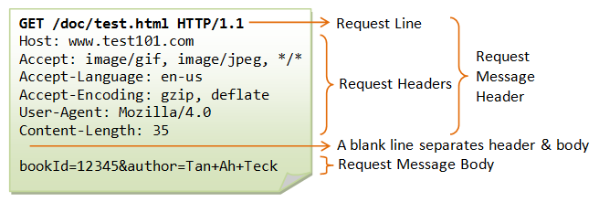
Request GET

Slide 10
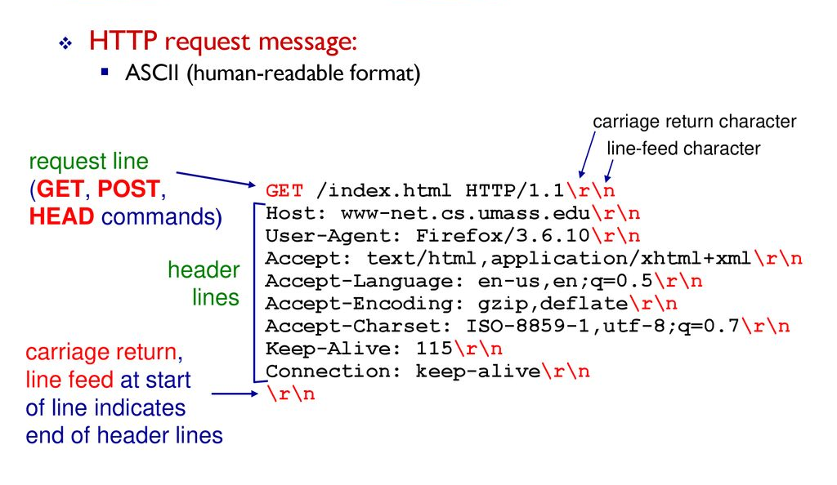
Request GET

Slide 11
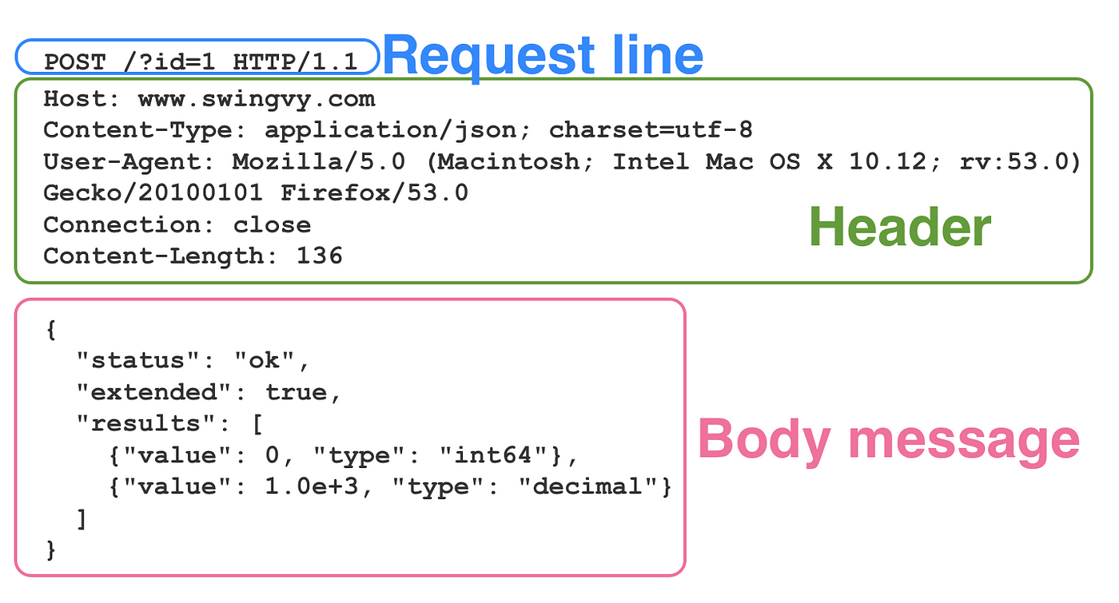
Request POST

Slide 12
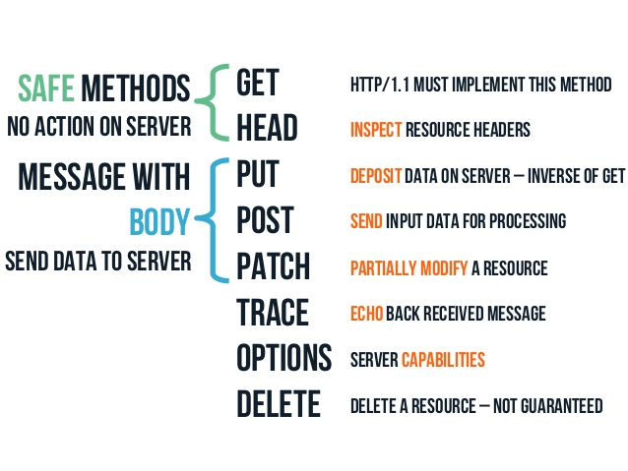
Tipo de peticiones HTTP

Slide 13
Uso de peticiones HTTP
GET: recupera datos del servidor
POST: para crear un recurso
PUT: reemplaza (modifica) un recurso
DELETE: elimina un recurso

Slide 14
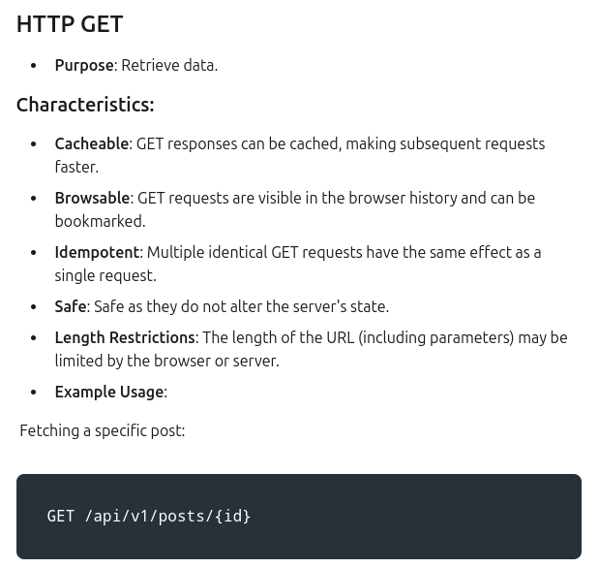
Características GET

Slide 15
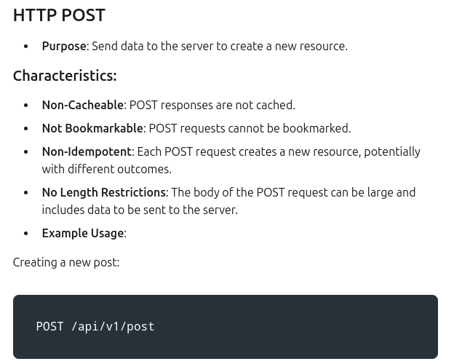
Características POST

Slide 16
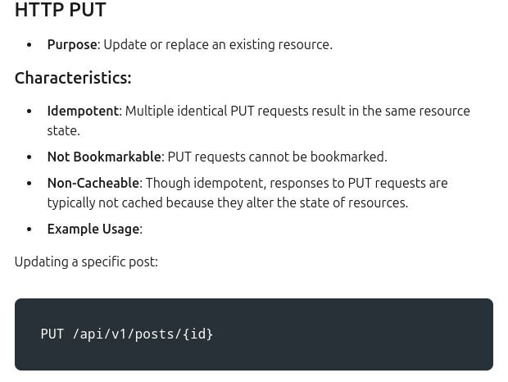
Características PUT

Slide 17
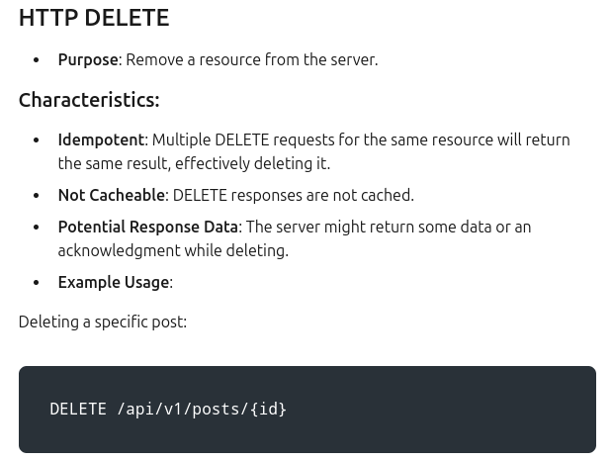
Características DELETE

